Slide 1
分布式电影推荐平台
四缺一组

Slide 2
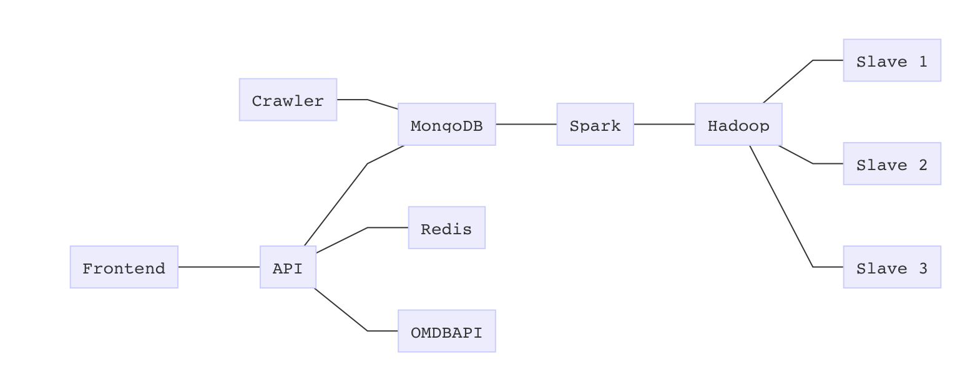
Architecture

Slide 3
Frontend
Vue / VueX / Vue-router
Node.js
Nginx

Slide 4
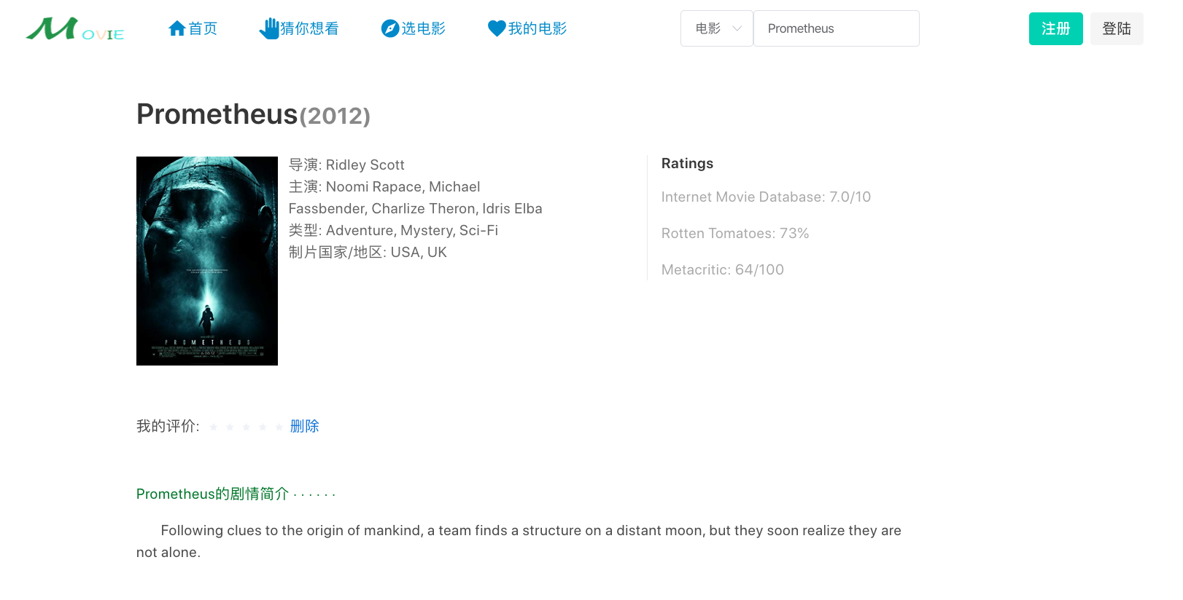

Slide 5
Backend (API)
Flask-API
Auth
Recommend
Rate
Gunicorn
nginx

Slide 6
环境部署 (Pt 1)
Spark
Server 1
容器2: Hadoop+Spark(namenode+datanode+resourcemanager)
Server 2-4
容器: Hadoop+Spark(datanode)

Slide 7
环境部署 (Pt 2)
Database
Server 5
MongoDB
Redis
Frontend
Server 2
Backend
Server 3-4

Slide 8
Data: MovieLens Ml-20m 数据集
包含从1995年1月9号到2015年3月31号期间，138493名用户对27278部电影的20000263个评分及465564个文本标签
是推荐算法最常用的数据集之一，数据量多
里面的电影ID可以链接到IMDB上的电影ID，进而可以获取IMDB上电影的元信息，如封面图片、电影简介等。方便展示

Slide 9
Data: MovieLens Ml-20m 数据集
包含6个CSV文件
genome-scores.csv, genome-tags.csv, links.csv, movies.csv, ratings.csv 和 tags.csv.
Rating.csv的格式：userId,movieId,rating,timestamp.
评分是5星范围，半星间隔。
Tag.csv的格式： userId,movieId,tag,timestamp
Tag是用户自己标的，可以是词，也可以是短语
Links.csv的格式：movieId,imdbId,tmdbId
movieId是电影在ml-20m数据集中的ID，imdbId是电影在IMDB上的ID
根据这个链接，可以把ml-20m数据集中的电影映射到IMDB中的电影，进而爬取更多该电影的信息，如封面、简介等
Movies.csv的格式：movieId,title,genres
导入MongoDB数据库后，然后创建用Python访问各表的接口

Slide 10
推荐架构
TopK
Mixer
Offline
Online
TF-IDF sim
Matrix Factorization
Markov
Factorization
Incremental MF
(Undo)
Explicit Feature
Implicit
Behavior

Slide 11
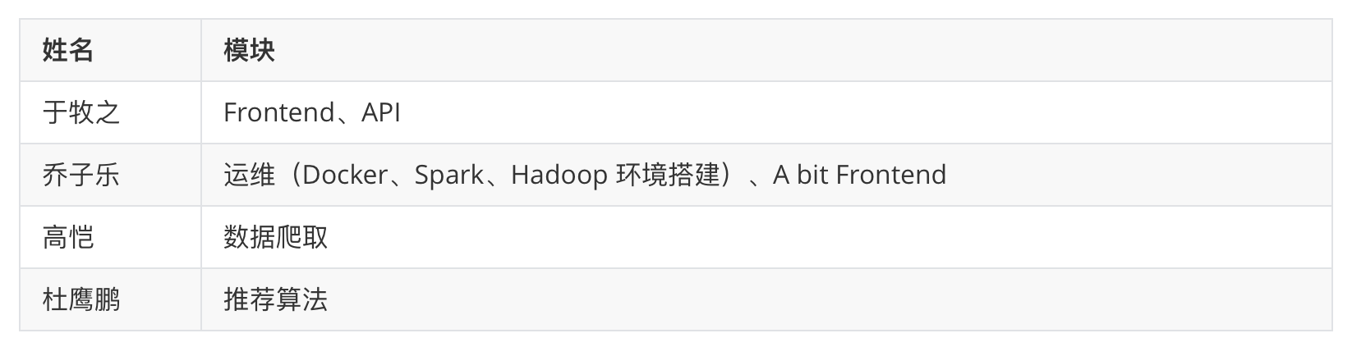
Arrangements

Slide 12
谢谢

